Slide 1
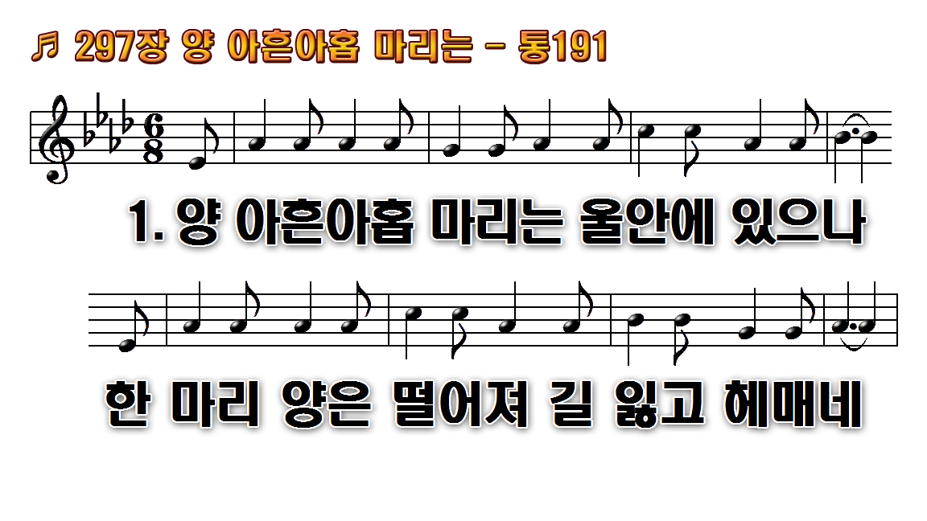
1
2
3
4
5

Slide 2
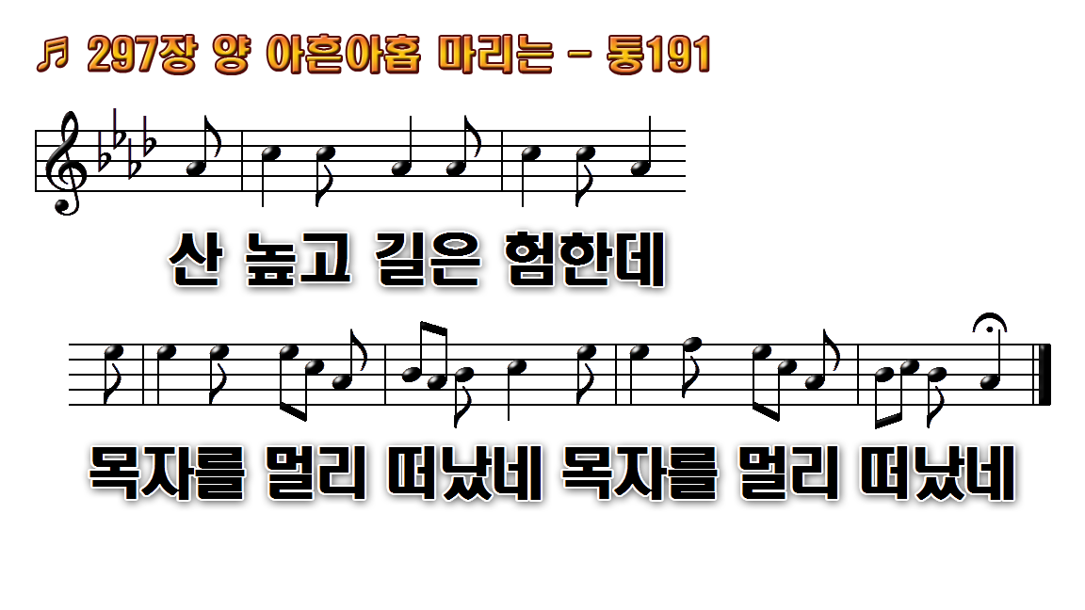
1
2
3
4
5

Slide 3
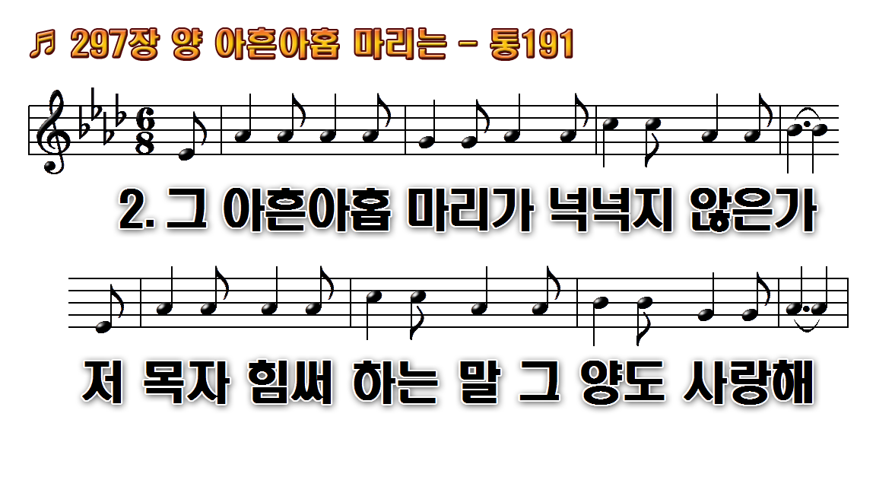
1
2
3
4
5

Slide 4

1
2
3
4
5

Slide 5
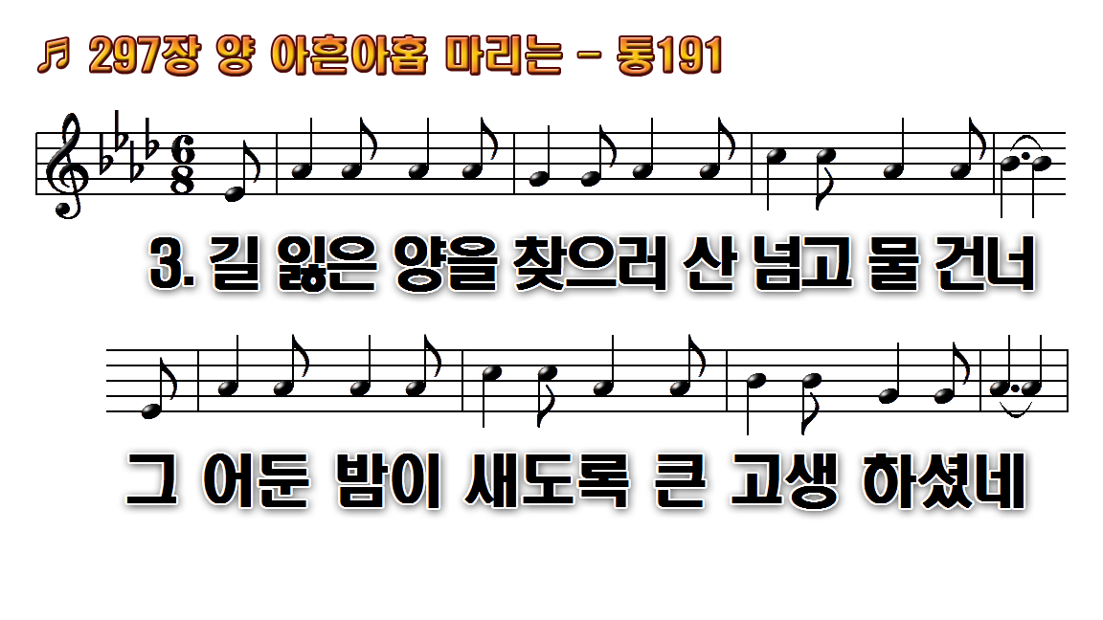
1
2
3
4
5

Slide 6

1
2
3
4
5

Slide 7
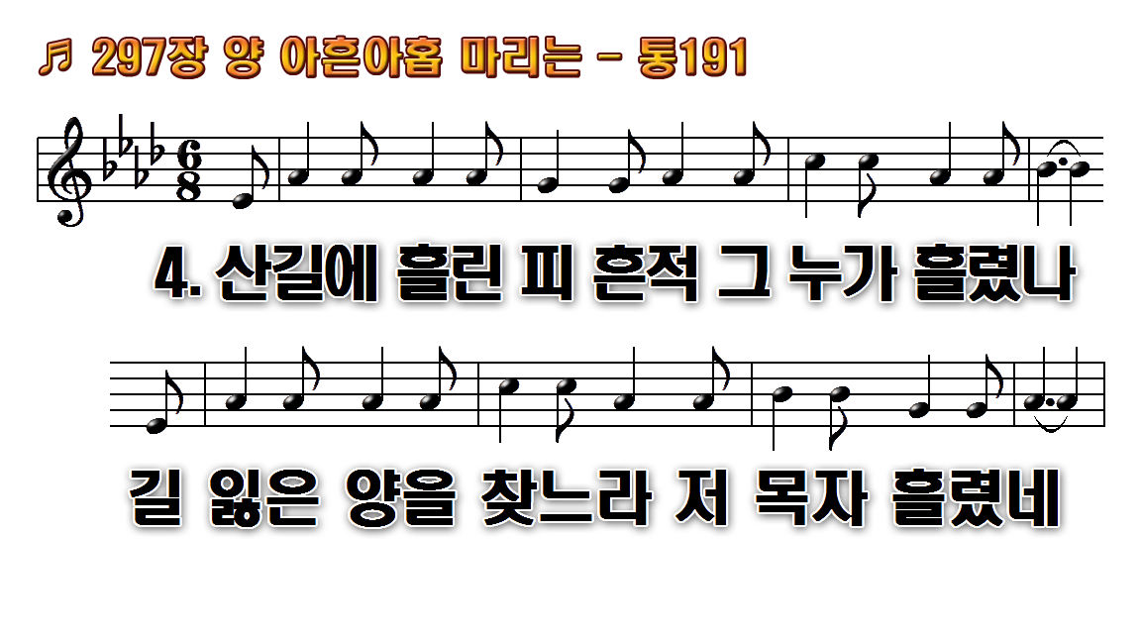
1
2
3
4
5

Slide 8

1
2
3
4
5

Slide 9
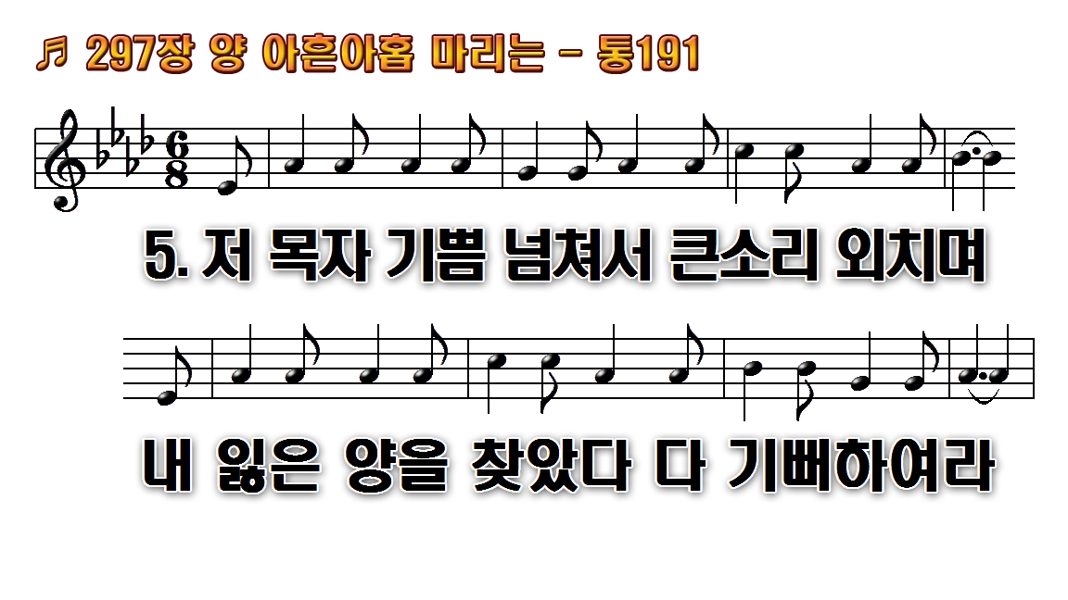
1
2
3
4
5

Slide 10

1
2
3
5
성경과찬송뉴
4

